Slide 1


React 程序开发
--- React 基础语法

Slide 2
内容提纲
JSX 语法
元素渲染
组件
事件处理

Slide 3
JSX 语法
JSX
JavaScript 和 XML 结合的一种格式
利用 HTML 语法来创建虚拟 DOM
实例：
const element = <h1>Hello, world!</h1>;
在 JSX 中使用表达式
const num = 100;
const element = <h1> { num } </h1>;
Notes:
JSX就是Javascript和XML结合的一种格式。React发明了JSX，利用HTML语法来创建虚拟DOM。当遇到<，JSX就当HTML解析，遇到{就当JavaScript解析

Slide 4
JSX 语法
React 元素
实际上就是一个普通的对象
let eleObj = {
type : 'div',
props : {
children : ['hello','world'],
className : 'red',
id : 'box'
}
}
demo01

Slide 5
JSX 语法
Babel 编译
把 JSX 转换成一个名为 React.createElement( ) 的方法调用，返回 JavaScript 对象
React.createElement( type, props, ...children )
type：必需，元素名称
props：可选，元素属性
children：可选，子节点

Slide 6
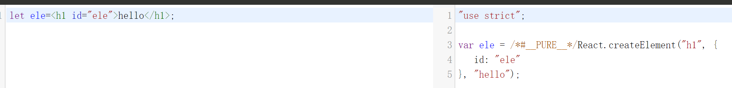
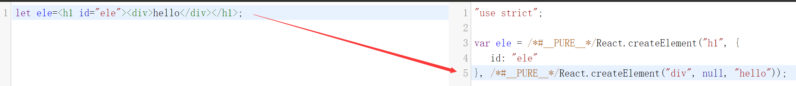

Slide 7
内容提纲
JSX 语法
元素渲染
组件
事件处理

Slide 8
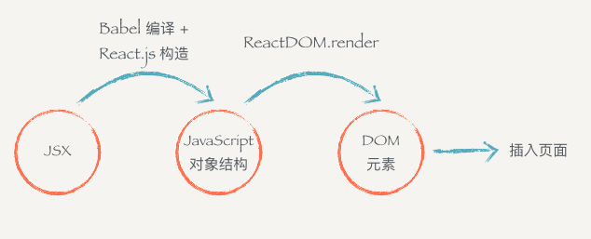
JSX 语法
React 元素渲染过程
render负责把对象渲染到页面中去

Slide 9
元素渲染
“根” DOM 节点
首页中添加一个 id="root" 的 <div>
节点所有内容都将由 React DOM 来管理
元素渲染
将 React 元素传递给 ReactDOM.render( ) 方法将其渲染到页面上
ReactDOM.render(ele,document.getElementById('root'));
demo02

Slide 10
元素渲染
更新渲染元素
React 元素是不可变的
React 元素被创建后，无法改变其内容或属性
使用 React 的 DOM 比较算法进行高效的更新
性能高，不会把所有dom元素渲染一遍
function tick() {
const ele = <div>{new Date( ).toLocaleTimeString( )}</div> ; ReactDOM.render(ele, document.getElementById('root'));
}
setInterval(tick, 1000);
demo03

Slide 11
内容提纲
JSX 语法
元素渲染
组件
事件处理

Slide 12

组件
组件
React 组件是小的，可复用的代码片段
从概念上看就像是函数，可以接收任意的输入值（称之为“props”）
返回一个 React 元素用于渲染页面
组件定义方式
函数定义
类定义

Slide 13
组件
函数定义组件
接收单一的 props 对象，返回一个 React 元素
props 是组件的输入内容， 从父组件传递给子组件的数据(属性)
注意：props 是只读的；组件名称必须以大写字母开头
内部没有逻辑关系，只是展示
function Hello( props ) {
return <h1>Hello { props.name }</h1>
}
ReactDOM.render(
<Hello name=“ React ”/>, document.getElementById('root')
);
demo04

Slide 14
组件
类定义组件
React 提供了 React.Component 抽象基础类
直接引用 React.Component 几乎没意义，通常是继承它
至少定义一个 render( ) 方法
class Hello extends React.Component {
render( ) {
return <h1>Hello, {this.props.name}</h1>;
}
}

Slide 15
组件
State（状态）
私有的、完全受控于当前组件，组件外部是无法进行修改的
类定义的组件特有的属性
状态的声明（构造函数是唯一能够初始化 this.state 的地方）
class Hello extends React.Component {
constructor( ){ // ES6 对类的默认方法
super(); // 将父类中的 this 对象继承给子类
this.state = {name:’React’}
}
render( ) { return <h1>Hello { this.state.name }</h1>; }
}
demo05

Slide 16
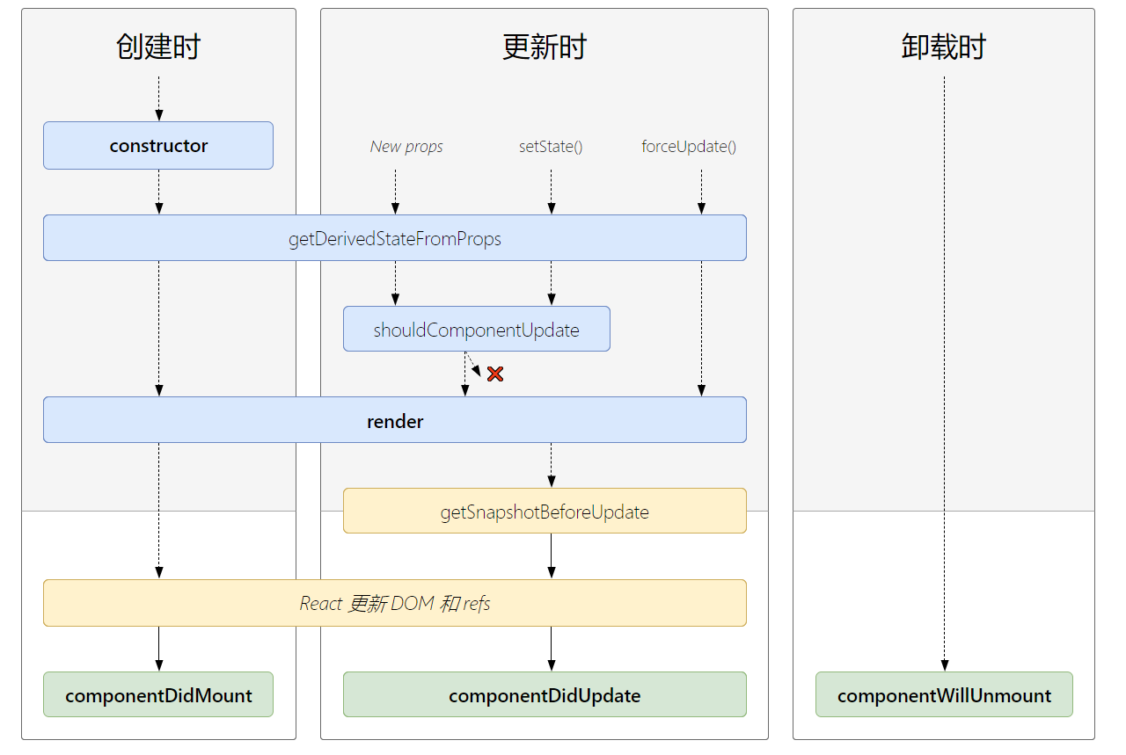
组件生命周期

Slide 17
得到数据title
import React from 'react';
import ReactDOM from 'react-dom';
// import $, { readyException } from 'jquery';
class Home extends React.Component{
constructor(){
super();
this.state={
data:[]
}
fetch('https://cnodejs.org/api/v1/topics')
.then(res=>res.json())
.then(({data})=>{
this.setState({data})
})
}
render(){
const {data}=this.state;
return <ul>
{
this.state.data.map(
(item)=><li>{item.title}</li>
)
}
</ul>
}
}
ReactDOM.render(
<Home />,
document.getElementById('root')
);

Slide 18
class Home extends React.Component{
constructor(){
super();
this.state={
data:[]
}
fetch('https://cnodejs.org/api/v1/topics')
.then(res=>res.json())
.then(({data})=>{
this.setState({data});
})
}
render(){
const {data}=this.state;
return <List data={data}/>
}
}
ReactDOM.render(
<Home/>,
document.getElementById('root')
);
得到数据title2
import React, { createElement } from 'react';
import ReactDOM from 'react-dom';
import $ from 'jquery';
console.log($);
const List = (props)=>{
return <ul>
{
props.data.map(
(item)=><li>{item.title}</li>
)
}
</ul>
}

Slide 19
组件生命周期
生命周期函数
指在某一个时刻组件会自动执行的函数
只在类定义的组件中才有生命周期函数，函数方式定义的没有
周期生命周期包含的阶段
初始化
挂载
更新
卸载
错误

Slide 20
组件
初始化
constructor( )
会在其装载之前被调用
在函数内应该在任何其他的表达式之前调用super(props)，否则，this.props 在构造函数中将是未定义的
作用：
初始化状态，通过赋值一个对象到 this.state
绑定事件处理函数到一个实例
demo06

Slide 21
组件
挂载
static getDerivedStateFromProps( )
组件实例化后或接受新属性时将会被调用
应该返回一个对象来更新状态，或者返回 null 来表明新属性不需要更新任何状态
render( )
类组件唯一必须的方法
componentDidMount( )
组件挂载后立即调用，发送请求的好地方

Slide 22
组件
更新
static getDerivedStateFromProps( )
shouldComponentUpdate( )
当接收到新属性或状态时，在渲染前被调用，返回布尔值
render( )
getSnapshotBeforeUpdate( )
在最新的渲染输出提交给 DOM 前将会立即调用
该函数返回的任何值将会 作为参数被传递给componentDidUpdate
componentDidUpdate( )

Slide 23
组件
卸载
componentWillUnmount( )
错误处理
componentDidCatch( )

Slide 24
内容提纲
JSX 语法
元素渲染
组件
事件处理

Slide 25
事件绑定
事件绑定
React 事件绑定属性的命名采用驼峰式写法，而不是小写
采用 JSX 语法需传入一个函数作为事件处理函数，而不是一个字符串( DOM 元素的写法 )
handleClick = ( ) => { }
….
<button onClick={ handleClick }>
Click
</button>
demo07

Slide 26
class Home extends React.Component {
constructor() {
super();
this.state = {
data: []
}
fetch('https://cnodejs.org/api/v1/topics')
.then(res => res.json())
.then(({ data }) => {
// console.log(data);
this.setState({ data });
})
}
// this.setState
render() {
const { data } = this.state;
return <div>
<Buttons />
<List data={data}/>
</div>
}
}
ReactDOM.render(
<Home />,
document.getElementById('root')
);
数据分页
import React, { createElement } from 'react';
import ReactDOM from 'react-dom';
import $ from 'jquery';
console.log($);
const List = (props) => {
return <ul>
{
props.data.map(
(item) => <li>{item.title}</li>
)
}
</ul>
}
const Buttons = ()=> {
const btns = [1,2,3,4,5];
return <div>
{
btns.map((item)=><button>{item}</button>)
}
</div>
}

Slide 27
class Home extends React.Component {
constructor() {
super();
this.state = {
data: []
}
fetch('https://cnodejs.org/api/v1/topics')
.then(res => res.json())
.then(({ data }) => {
// console.log(data);
this.setState({ data });
})
}
// this.setState
render() {
const { data } = this.state;
return <div>
<Buttons />
<List data={data}/>
</div>
}
}
ReactDOM.render(
<Home />,
document.getElementById('root')
);
事件处理函数
import React, { createElement } from 'react';
import ReactDOM from 'react-dom';
const List = (props) => {
return <ul>
{
props.data.map(
(item) => <li key={item.id}>{item.title}</li>
)
}
</ul>
}
const Buttons = ()=> {
const btns = [1,2,3,4,5];
const handleClick = (num)=>{
// 事件处理函数参数：事件对象
console.log(num);
}
return <div>
{
btns.map((item)=>
<button key={item} onClick={()=>handleClick(item)}>{item}</button>)
}
</div>
}

Slide 28
实现点击分页得到不同的信息
import React, { createElement } from 'react';
import ReactDOM from 'react-dom';
const List = (props) => {
return <ul>
{
props.data.map(
(item) => <li key={item.id}>{item.title}</li>
)
}
</ul>
}
class Home extends React.Component {
constructor() {
super();
this.state = {
data: []
}
}
componentDidMount() {
fetch('https://cnodejs.org/api/v1/topics')
.then(res => res.json())
.then(({ data }) => {
this.setState({ data });
})
}
getData = (page) => {
console.log(page);
fetch('https://cnodejs.org/api/v1/topics?page=' + page)
.then(res => res.json())
.then(({ data }) => {
this.setState({ data });
})
}
render() {
const { data } = this.state;
const btns = [1, 2, 3, 4, 5];
return <div>
{
btns.map((item) =>
<button key={item}
onClick={() => this.getData(item)}>
{item}</button>)
}
<List data={data} />
</div>
}
}
ReactDOM.render(
<Home />,
document.getElementById('root')
);

Slide 29
this
事件处理函数绑定 this
类的方法默认是不会绑定 this 的
通过 bind 绑定 this（ 两种形式 ）
constructor( ){
super();
this.handleClick = this.handleClick.bind( this );
}
<button onClick={ this.handleClick.bind( this ) }>
Click
</button>

Slide 30
this
事件处理函数绑定 this （续）
箭头函数（可以直接绑定this，一般写代码的时候用箭头函数）ke'y
class Hello extends React.Component {
handleChange = ( ) => { }
render( ) {
return (
<button onClick={ this.handleClick }>
Click
</button>
)
}
}

Slide 31
事件处理函数传参
传参(两种形式)
函数声明时事件对象作为最后一个参数传入
箭头函数的事件对象显示传入；bind 会隐式传入
deleteRow = ( id, e ) => { }
…
<button onClick={(e) => this.deleteRow(id, e)}>
Delete Row
</button>
<button onClick={this.deleteRow.bind(this, id)}>
Delete Row
</button>
demo08

Slide 32

Thank You

